Slide 1




Slide 2
Processos COBIT Smiles
AI6/AI7 - Gerenciamento de Mudança
DS1/DS2* - Gerenciamento de Fornecedores Críticos de TI
DS5 - Gerenciamento de Incidentes de SI
DS5.9.A - Gerenciamento de Antivírus
DS5.9.B - Gerenciamento de Patches
DS3 – Gerenciamento de Desempenho e Capacidade *
ME1 – Monitorar Processos *
PO2 – Definir Arquitetura da Informação *
AI1/AI2/AI3/AI4 - Gestão de Demandas e Desenvolvimento de Sistemas
DS5.5/SP04.11 - Gestão da Segurança de Sistemas
DS5.8/DS5.10/DS5.11/DS11 - Gestão de Infraestrutura para Segurança da Informação
DS12 - Gestão de Instalações Físicas
* Falta apenas validação
Notes:
Processo de Gestão de Demandas e Desenvolvimento de Sistemas
- AI1 – Identificar Soluções Automatizadas
- AI2 - Adquirir e manter aplicações de software
- AI3 - Adquirir e manter infraestrutura tecnológica
- AI4 - Desenvolver e manter manuais de Sistemas
Processo de Gestão da Segurança de Sistemas (política de senhas, segregação de funções em sistemas, práticas de desenvolvimento seguro)
- DS5.5 - Assegurar Segurança de Sistemas
- SPO4 - Segregação de Função
Processo de Gestão de Infraestrutura para Segurança da Informação
- DS5.8 - Gestão de chaves criptográficas
- DS5.10 - Administração de Firewall
- DS5.11 - Gestão de Certificados Digitais
- DS11 - Gerenciar Copias de Segurança
Processo de Gestão de Instalações Físicas
- DS12 - Gerenciar Instalações Físicas

Slide 3
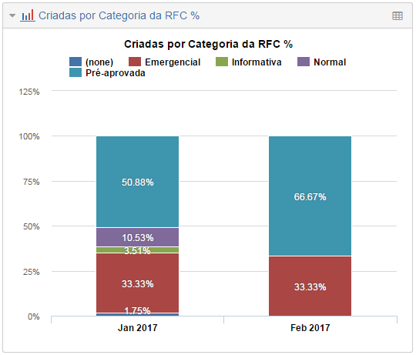
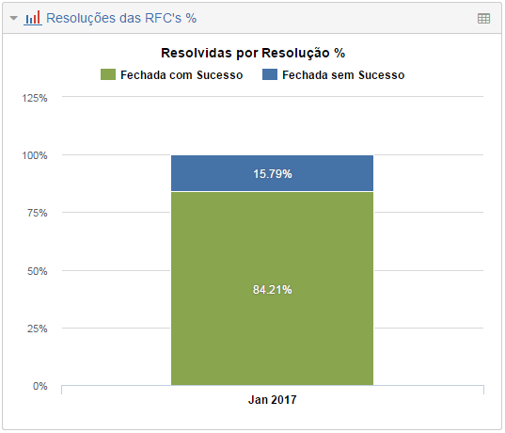
AI6/AI7 - Gerenciamento de Mudança

Slide 4
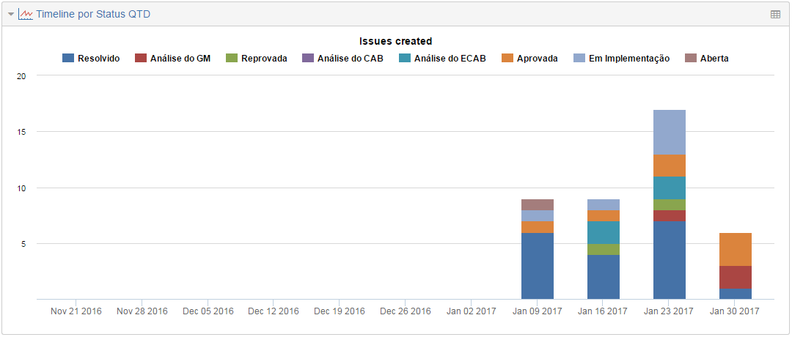
AI6/AI7 - Gerenciamento de Mudança

Slide 5
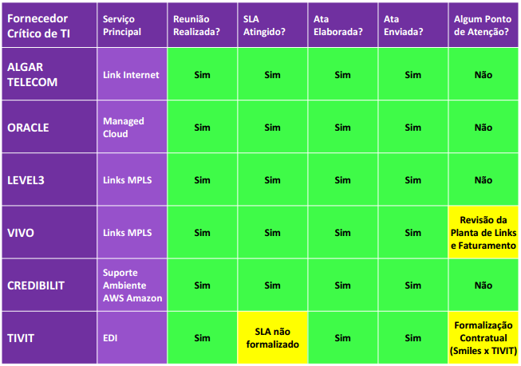
DS1 - Gerenciamento de Fornecedores Críticos de TI
Setembro/2016
Outubro/2016
Fornecedor Crítico de TI | Serviço Principal | Reunião Realizada? | SLA Atingido? | Ata Elaborada? | Ata Enviada? | Algum Ponto de Atenção?
ALGAR TELECOM | Link Internet | Sim | Sim | Sim | Pendente Envio | Não
ORACLE | Managed Cloud | Sim | Não | Sim | Pendente Envio | Não
LEVEL3 | Links MPLS | Sim | Sim | Sim | Pendente Envio | Não
VIVO | Links MPLS | Sim | Sim | Sim | Pendente Envio | Revisão das Faturas (Em andamento)
CREDIBILIT | Suporte Ambiente AWS Amazon | Sim | Sim | Sim | Pendente Envio | Não
TIVIT | EDI | Sim | SLA pendente de formalização contratual | Sim | Pendente Envio | Formalização Contratual (Em Andamento)

Slide 6
DS1 - Gerenciamento de Fornecedores Críticos de TI
Novembro/2016
Dezembro/2016
Fornecedor Crítico de TI | Serviço Principal | Reunião Realizada? | SLA Atingido? | Ata Elaborada? | Ata Enviada? | Algum Ponto de Atenção?
ALGAR TELECOM | Link Internet | Não | Não | Não | Não | N/A
ORACLE | Managed Cloud | Não | Não | Não | Não | N/A
LEVEL3 | Links MPLS | Não | Não | Não | Não | N/A
VIVO | Links MPLS | Não | Não | Não | Não | N/A
CREDIBILIT | Suporte Ambiente AWS Amazon | Não | Não | Não | Não | N/A
TIVIT | EDI | Não | Não | Não | Não | N/A
Fornecedor Crítico de TI | Serviço Principal | Reunião Realizada? | SLA Atingido? | Ata Elaborada? | Ata Enviada? | Algum Ponto de Atenção?
ALGAR TELECOM | Link Internet | Sim | Sim | Sim | Sim | Foram elaboradas as atas retroativas a Novembro.
ORACLE | Managed Cloud | Sim | Sim | Sim | Sim | Foram elaboradas as atas retroativas a Novembro.
LEVEL3 | Links MPLS | Sim | Sim | Sim | Sim | Foram elaboradas as atas retroativas a Novembro.
VIVO | Links MPLS | Sim | Sim | Sim | Sim | Foram elaboradas as atas retroativas a Novembro.
CREDIBILIT | Suporte Ambiente AWS Amazon | Não | Não | Não | Não | N/A
TIVIT | EDI | Sim | Sim | Sim | Sim | Foram elaboradas as atas retroativas a Novembro.

Slide 7
DS5 - Gerenciamento de Incidentes de SI
ID | Descrição | Responsável
INCSI-5 | Compartilhamento de Senha | Claudio Cunha
INCSI-6 | Perda de Celular | Daniel Braga
INCSI-7 | Incidente - Chat. | Romulo Gimenes
INCSI-8 | Mudança no Ambiente Green para o Blue - Sem GMUD | Nei Henckes (gerenciador da Crise)

Slide 8
DS5.9.A - Gerenciamento de Antivírus

Slide 9
DS5.9.B - Gerenciamento de Patches

Slide 10
OBRIGADO

